Slide 1
Penelitian Survei & Ex Post Facto

Slide 2
Penelitian Es Post Facto
Pengertian Penelitian Ex Post Facto
Penelitian ini juga dapat disebut dengan penelitian masa lalu yang merupakan penelitian tentang variabel yang kejadiannya sudah terjadi sebelum penelitian dilaksanakan. Istilah ex post fact terdiri dari tiga kata, yaitu ex ialah suatu pengamatan, post artinya sesudah, dan fact berarti fakta/kejadian. Dengan begitu, penelitan ex post fact ialah pengamatan/penelitian yang dilakukan untuk meneliti sebuah peristiwa yang telah terjadi, untuk mengetahui faktor-faktor yang menimbukan kejadian tersebut. Sebagai contoh, seorang guru yang merasakan siswanya lebih bergairah dalam belajar dan prestasi belajarnya meningkat setelah kurikulum K13 dikembangkan. Kemudian guru tersebut ingin meneliti apakah ada pengaruh K13 dibanding dengan KTSP untuk materi-materi yang sama terhadap hasil belajar siswa. Ketika sudah dimiliki nilai dari semester tersebut, guru membuka nilai siswa pada semester 1 yang lalu. Dengan rumus t-test, kedua nilai tersebut dihitung untuk mengetahui perbedaan secara signifikan,tidak. Dengan demikian, guru tersebut meneliti hal yang telah terjadi yaitu pada kurikulum KTSP yang digunakan siswa pada semester 1.

Slide 3
Macam-macam Ex Post Facto
Causal research (penelitian korelasi)
Causal comparative research (penelitian kausal komparatif)
pendekatan dasar kausal komparatif melibatkan kegiatan peneliti yang diawali dengan mengidentifikasi pengaruh variabel satu terhadap variabel lainnya, kemudian dia berusaha mencari kemungkinan variabel penyebabnya
suatu penelitian yang melibatkan tindakan pengumpulan data guna menentukan, apakah ada hubungan dan tingkat hubungan antara dua variabel atau lebih

Slide 4
Karakteristik Penelitian Ex Post Facto
Data dikumpulkan setelah semua peristiwa terjadi.
Variabel terikat ditentukan terlebih dahulu, kemudian merunut ke belakang untuk menemukan sebab, hubungan, dan maknanya.
Penelitian deskriptif yaitu menjelaskan penemuannya sebagaimana yang diamati.
Penelitian korelasional, mencoba menemukan hubungan kausal fenomena yang diteliti.
Penelitian eksperimental, dan ex post facto dasar logika yang digunakan dan tujuan yang ingin dicapai sama yaitu menentukan validitas empiris.
Penelitian ex post facto dilakukan jika dalam beberapa hal penelitian eksperimen tidak dapat dilaksanakan.

Slide 5
Kelebihan Penelitian Ex Post Facto
1. Sesuai untuk keadaan yang tidak dapat dilakukan dengan penelitian eksperimen.
2. Informasi tentang sifat fenomena apa yang terjadi, dengan apa kejadiannya, di bawah kondisi apa fenomena terjadi, dan dalam sekuensi dan pola seperti apa fenomena terjadi.
3. Kemajuan dalam teknik statistik membuat desain ex post facto lebih bertahan.

Slide 6
Kekurangan Penelitian Ex Post Facto
Kurang kontrol terhadap variable bebas.
Sulit memastikan apakah faktor-faktor penyebab telah dimasukkan dan diidentifikasi.
Tidak ada faktor tunggal yang menjadi sebab suatu akibat.
Suatu fenomena mungkin bukan saja hasil dari sebab yang banyak.
Jika hubungan antara dua variable ditemukan, sulit menemukan mana yang sebab dan mana yang akibat.
Kenyataan yang menunjukkan bahwa dua atau lebih faktor berhubungan tidak mesti menyatakan hubungan sebab akibat.
Mengklasifikasikan subyek ke dalam kelompok dikotomi untuk tujuan komparasi penuh dengan masalah.
Penelitian komparatif dalam situasi yang alami tidak memberikan seleksi subyek yang terkontrol.

Slide 7
Penelitian \
Survei
01
Merupakan penelitian yang hanya menggunakan sampel dalam pengumpulan datanya. Penelitian survey ialah penelitian yang dilakukan pada ukuran populasi besar maupun kecil, tetapi data yang dipelajari merupakan data dari sampel yang terdapat pada populasi tersebut (Kerlinger:1973). Sampel yang dimaksud ialah sebagian populasi yang mempunyai karakteristik yang sama dengan populasi, sehinga sampel bisa menjadi representasi populasi. Populasi ialah keseluruhan unsur yang mempunyai satu karakteristik yang sama. Dalam penelitian survey ini, tidak semua unsur diteliti, tetapi sebagian sampel yang representatif (sampel yang mewakili semua karakteristik) yang diambil dengan teknik sampling tertentu. Walaupun demikian, kesimpulan diberlakukan untuk populasinya. Contohnya: penelitian untuk mengungkapkan tren makanan siap saji masyarakat perkotaan, dimana populasi nya seluruh masyarakat perkotaan yang sampel nya diambil dari beberapa populasi yang memiliki kareteristik yg sama.

Slide 8
Komponen Penelitian Survey
1
3
Variabel dalam Penelitian
5
Populasi dan Sample
Rancangan Survey
Instrumensasi
Analisis Data dan Interpensi
2
4

Slide 9
Komponen Rancangan Metode Survei
Identifikasilah tujuan penelitian survey.
Tunjukkan mengapa survey lebih dipilih sebagai jenis prosedur pengumpulan data dalam penelitian tersebut.
Pertegas metode survey.
Perincilah strategi pengumpulan data.

Slide 10
Populasi dan Sampel
Populasi yaitu wilayah generalisasi yang terdiri atas: objek/subjek yang mempunyai kuantitas dan karakteristik tertentu yang ditetapkan oleh peneliti untuk dipelajari dan kemudian ditarik kesimpulannya
Sampel adalah bagian dari jumlah dan karakteristik yang dimiliki oleh populasi.

Slide 11
Teknik Sample
Probability Sampling
Nonprobability Sampling
  Simple Random Sampling
  Proportionate Stratified Random Sampling
  Disproportionate Stratified Random Sampling
  Cluster Sampling (Area Sampling)
  Sampling Sistematis
  Sampling Kuota
  Sampling Insidental
  Sampling Purposive
  Sampling Total
  Snowball Sampling

Slide 12
Kriteria Ukuran Sample
Menurut Glenn (1992), Cochran (1963), Gupta & Kapoor (1997), 3 kriteria yang dipertimbangkan untuk menentukan ukuran sampel yang bagus yaitu:
Tingkat presisi (sampling error, missal 5%).
Tingkat kepercayaan atau resiko (convidence interval, missal 95% berarti taraf signifikansinya 5%).
Tingkat variabilitas dalam atribut yang diukur (distribusi atribut dalam populasi).

Slide 13
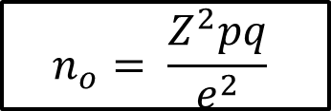
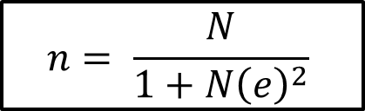
Menentukan Ukuran Sample
Tabel
Nomogram Harry King
Rumus Cochran
d. Rumus Taro Yamane

Slide 14
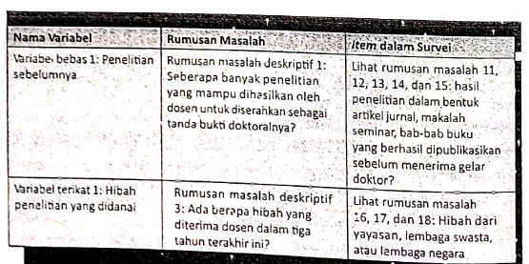
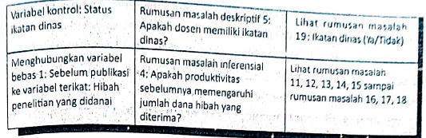
Variable dalam Penelitian

Slide 15
Analisis Data dan Interpretasi
Langkah 1 : sajikan informasi tentang jumlah sampel yang terlibat dan tidak terlibat dalam survei.
Langkah 2 : Jelaskan metode yang sekiranya dapat mengidentifikasi respons bias
Langkah 3 : Lakukan analisis deskriptif terhhadap variabel bebas dan variabel terikat dalam penelitian.

Slide 16
Lanjutan Analisis Data dan Interpretasi
Langkah 4 : Prosedurstatistikanalisis faktoratautes meng-gunakanreliabilitas.
Langkah 5 : Gunakan statistik atau program statisti komputer untuk menguji rumusan masalah atau hipotesis inferensial.
Langkah 6 : Menyajikan hasil survei dalam bentuk tabel atau gambar kemudian menginterpretasikan hasil tes statistik.

Slide 17
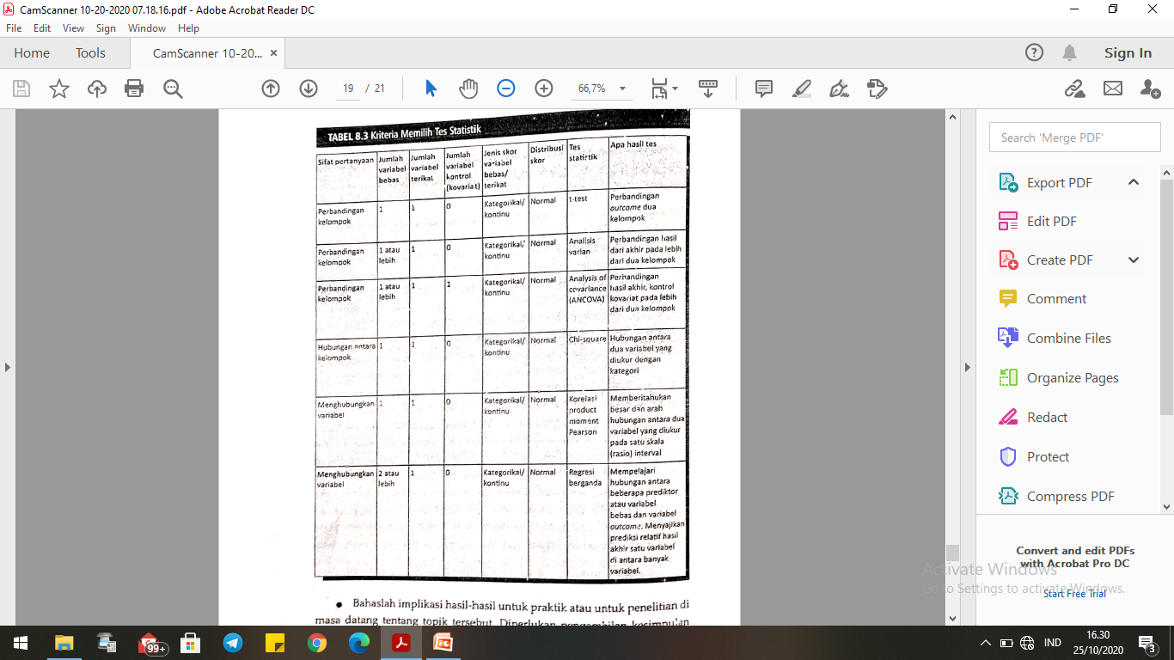
Kriteria Memilih Tes Statistik

Slide 18

Kelompok 6
Nadia Aulia Syahidah 18803244019
Rachmadyani Nurmandani 18803241032
Oxtaviana Budi Lestari 18803244010
Dila fajria sianipar20821289008
Arifin Wicaksana 18803244004
Yogaswara Verano Prasetya 20808189001
Wahyu puji utami 18803244009

